Slide 1
Ética e Privacidade no contexto de
Big Data e Ciência dos Dados
Artigos - 3
Milton Gama Neto - mvgn

Slide 2
Artigos - 3
Claire Cain Miller. The New York Times, 2015
Can an Algorithm hire better than a human?
When Algorithms Discriminate
https://github.com/if1015-datascience-ufpe/2018-1-ex2-miltongneto

Slide 3

Can an Algorithm hire better than a human?
Processo de contratação

Slide 4

Can an Algorithm hire better than a human?
Computação para automatizar o processo

Slide 5


Can an Algorithm hire better than a human?
Utilização de dados públicos relevantes

Slide 6

Can an Algorithm hire better than a human?
Problemas na utilização de algoritmos para isso e como deve ser utilizado?

Slide 7
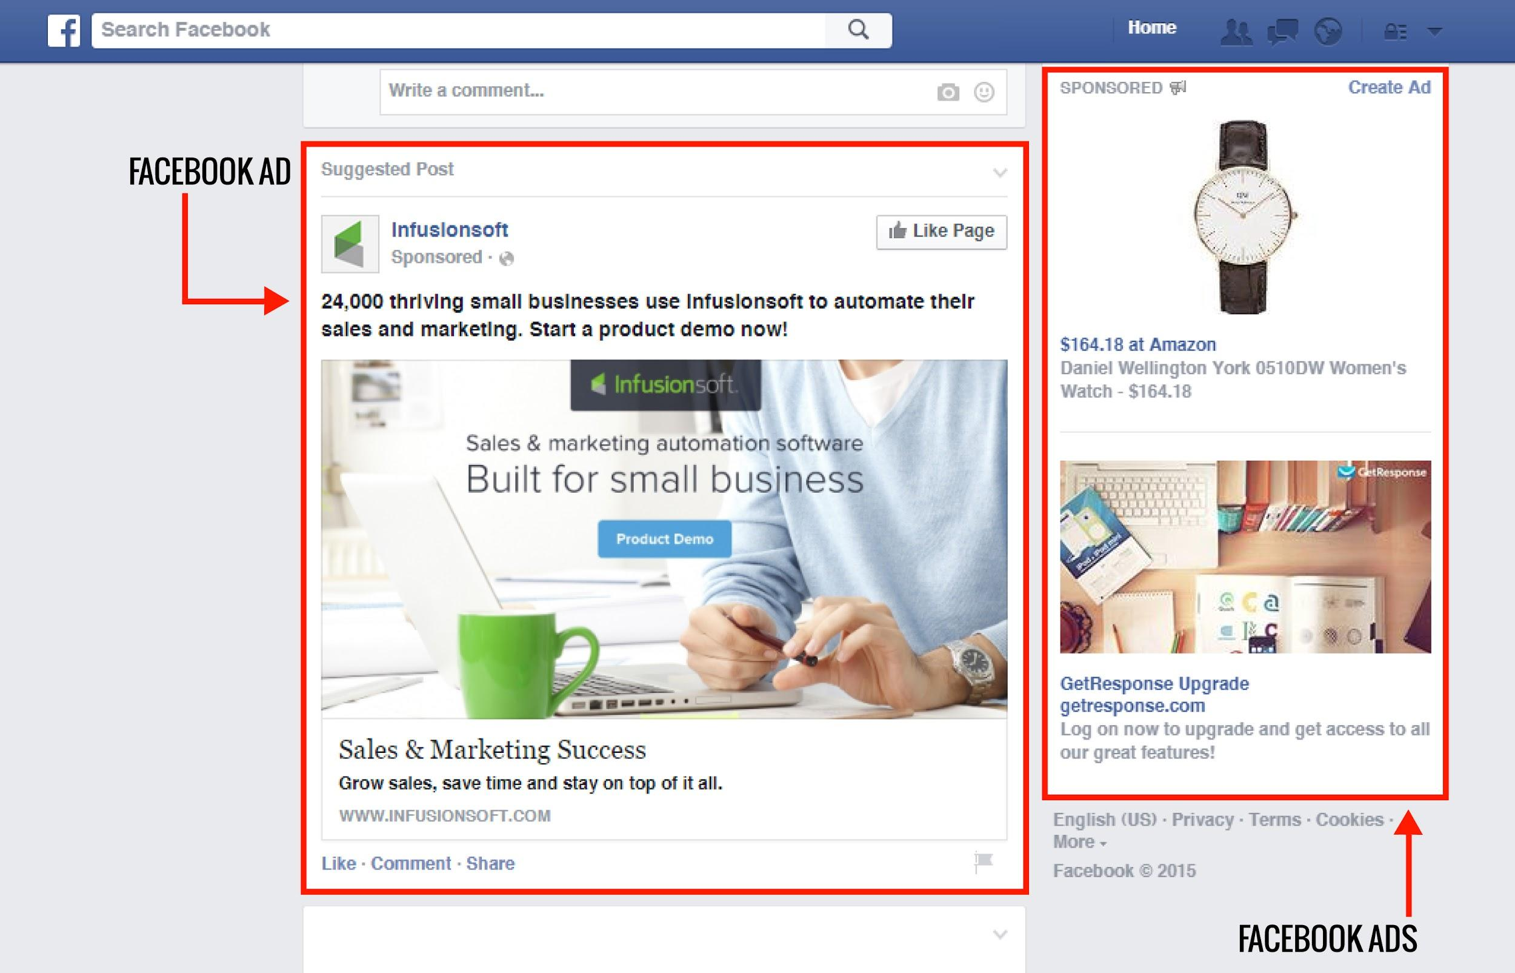
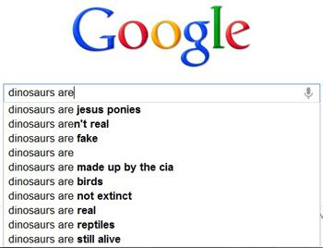
When Algorithms Discriminate
Seleção do conteúdo exibido na web

Slide 8

When Algorithms Discriminate
Interferência humana

Slide 9
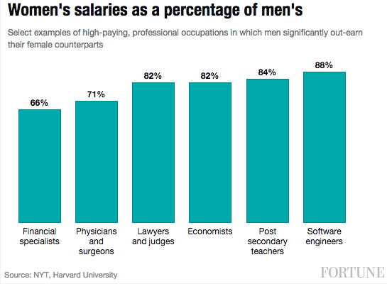
When Algorithms Discriminate
Preconceito na sociedade comprovado através dos dados

Slide 10
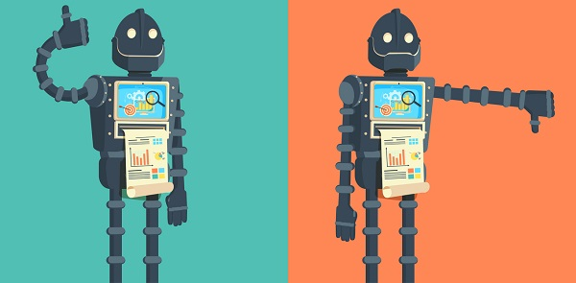
When Algorithms Discriminate
Preconceito na sociedade comprovado através dos dados

Slide 11
Discussão

